Slide 1

第10章 Verilog状态机设计技术
E
D
A技术与应用
1

Slide 2
§10.1 Verilog状态机的一般形式
E
D
A技术与应用
广义而论，只要涉及触发器的电路，无论电路大小，都能归结为状态机。
有限状态机用来实现一个数字电路的控制部分。与CPU的功能类似，综合了时序逻辑和组合逻辑电路。
区别：CPU是通过操作指令和硬件操作单元来实现控制功能，而有限状态机是通过状态转移来实现控制功能。
综合器能从不同表述形态的HDL代码中轻易萃取出状态机，并加以多侧面、多目标和多种形式的优化。
2

Slide 3
§10.1.1 状态机的特点与优势
E
D
A技术与应用
面对同一个设计项目的不同形式的逻辑设计方案中，利用有限状态机的设计方案来描述和实现将可能是最佳选择。
有限状态机的优越性：
（1）高效的顺序控制模型
（2）容易利用现成的EDA工具进行优化设计
（3）性能稳定
（4）高速性能
（5）高可靠性能
3

Slide 4
§10.1.2 状态机的一般结构
E
D
A技术与应用
用Verilog设计的状态机根据不同的分类标准可以分为多种不同形式：
从状态机的信号输出方式上分：Mealy型和Moore型状态机
从状态机的结构描述上分：单过程状态机和多过程状态机
从状态表达方式上分：符号化状态机和确定状态编码的状态机
从状态机编码方式上分：顺序编码、一位热编码或其他编码方式状态机
最一般和最常用的状态机结构中通常包含了说明部分、主控时序过程、主控组合过程、辅助过程等几个部分
4

Slide 5
1、状态机说明部分
E
D
A技术与应用
说明部分中包含状态转换变量的定义和所有可能状态的说明，必要时还要确定每一状态的编码形式。
parameter[2: 0] s0=0, s1=1, s2=2 , s3=3, s4=4;
reg [2: 0] current_state, next_state;
状态元素s0、s1等用关键词parameter来定义，各状态元素所取得数值或编码必须写出具体值。
parameter旁的位宽说明可写可不写
current_state是现态变量和next_state是次态变量
5

Slide 6
1、状态机说明部分
E
D
A技术与应用
2005版本的System Verilog
typedef enum {s0, s1, s2, s3, s4} type_user;
type_user current_state, next_state;
typedef是用户数据类型自定义语句关键词
enum是定义枚举类型关键词
type_user是用户定义状态元素s0、s1、s2、s3、s4为type_user类型的标识符
第二句将状态变量current_state、next_state定义为type_user类型
6

Slide 7
2、主控时序过程
E
D
A技术与应用
主控时序过程指负责状态机运转和在时钟驱动下负责状态转换的过程。
状态机是随外部时钟信号，以同步时序方式工作的，状态机中必须包含一个对工作时钟敏感的过程，状态机向下一状态转换的实现仅取决于时钟信号的到来。
当时钟的有效跳变到来时，时序过程只是机械地将代表次态的信号next_state中的内容送入现态的信号current_state中，而信号next_state中的内容完全由其他过程根据实际情况来决定。
此时序过程中也可放置一些同步或异步清0或置位方面的控制信号。
7

Slide 8
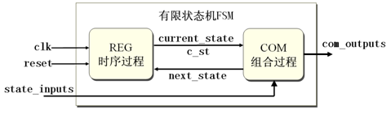
3、主控组合过程
主控组合过程根据当前状态和外部的信号发出控制信号，同时确定下一状态的走向。
E
D
A技术与应用
在时钟的作用下，REG时序过程将次态信号的内容next_state传递给现态信号current_state
COM组合过程通过信号current_state中的状态值，进入相应的状态;
在此状态中根据外部的信号（如state_inputs）向内或向外发出控制信号（如com_outputs）；
同时根据外部信号（如state_inputs）向次态信号next_state中赋相应的状态值，确定下一状态的走向；
此状态值通过next_state传给REG时序过程，直到下一个时钟脉冲的到来。
8

Slide 9
4、辅助过程
E
D
A技术与应用
辅助过程用于配合状态机工作的组合过程或时序过程。例如为了完成某种算法的过程，或为了存储数据的存储过程，或用于配合状态机工作的其他时序过程等。
例10-1
module FSM_EXP (clk, reset, state_inputs, comb_outputs);
input clk; //状态机工作时钟
input reset; //状态机复位控制
input [0: 1] state_inputs;//来自外部的状态机控制信号
output [3: 0] comb_outputs;//状态机对外部发出的控制信号输出
reg [3: 0] comb_outputs;
parameter s0=0, s1=1, s2=2, s3=3, s4=4; //定义状态参数
reg [4: 0] c_st, next_state; //定义现态和次态的状态变量
always @ (posedge clk or negedge reset) begin//主控时序过程
if (!reset) c_st<=s0; //复位有效时，下一状态进入初态s0
else c_st<=next_state; end
9

Slide 10
例10-1-续
always @ (c_st or state_inputs) begin//主控组合过程
case (c_st) //为了在仿真波形中容易看清,将current_state简写为c_st
s0 : begin comb_outputs<=5; //进入状态s0时，输出控制码5
if (state_inputs==2'b00) next_state<=s0; //条件满足,回初态s0
else next_state<=s1; end//条件不满足，到下一状态s1
s1 : begin comb_outputs<=8; //进入状态s1时，输出控制码8
if (state_inputs==2'b01) next_state<=s1;
else next_state<=s2; end
s2 : begin comb_outputs<=12;
if (state_inputs==2'b10) next_state<=s0;
else next_state<=s3; end
s3 : begin comb_outputs<=14;
if (state_inputs==2'b11) next_state<=s3;
else next_state<=s4; end
s4 : begin comb_outputs<=9; next_state<=s0; end
default : next_state <=s0; //现态若未出现以上各态，返回初态s0
endcase
end
endmodule
E
D
A技术与应用
10

Slide 11
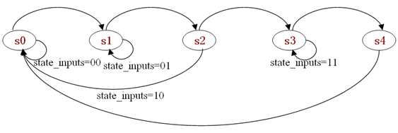
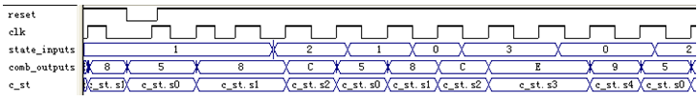
E
D
A技术与应用
利用它改变状态机变化模式和状态转变方向
状态机的状态转换图
间接了解状态机内部运行情况
状态机的工作时序
11

Slide 12
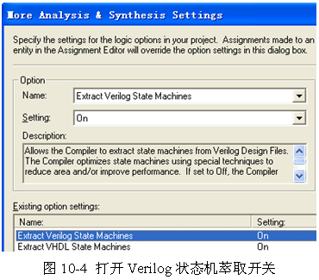
§10.1.3 初始控制与表述
Verilog状态机的相关设置控制应注意以下几点：
E
D
A技术与应用
（1）打开“状态机萃取”开关：如果描述的是状态机，并且希望综合器按状态机的方式编译和优化，在编译前要打开“状态机萃取”开关。方法是Assignments→Settings，在category栏，选择Analysis & Synthesis Settings，单击旁边的按钮More Settings，在弹出的对话框下方Existing option settings栏单击选中Extract Verilog State Machines。在上方的Option的Setting栏选择On
12

Slide 13
§10.1.3 初始控制与表述
Verilog状态机的相关设置控制应注意以下几点：
E
D
A技术与应用
（2）关于参数定义表述：在状态机设计中，用parameter进行参数定义（综合器萃取状态机的主要依据），一旦打开“状态机萃取”开关，其定义的形式可以十分随意。比如，可以表述为“parameter s0=0, s1=1”，也可以表述为“parameter s0=4'b1001, s1=4'b0011”，最后状态机被综合的结果未必按照此表述方式来构建。
（3）状态变量定义表述：如果已打开“状态机萃取”开关，定义句中位宽[msb: lsb]的表述可以比较随意，不必一定与状态数对应。假设有5个状态，定义时可用reg [2:0]来表述位宽，也可用reg [4:0]（注意，因为有5个状态，所以至少是[2:0]）。
一旦打开了“状态机萃取”开关，就可利用Quartus II的状态图观察器直观了解当前状态图走向，方法是：Tools→Netlist Viewers →State Machine Viewer
13

Slide 14
§10.2 Moore型状态机及其设计
E
D
A技术与应用
从信号输出方式上分，有Moore型和Mealy型两类状态机。
Mealy型状态机属于异步输出状态机，它的输出是当前状态和所有输入信号的函数，它的输出是在输入变化后立即发生的，不依赖时钟的同步。
Moore型状态机属于同步输出状态机，它的输出仅为当前状态的函数，这类状态机在输入发生变化时必须等待时钟的到来，比Mealy机要多等待一个时钟周期。
14

Slide 15
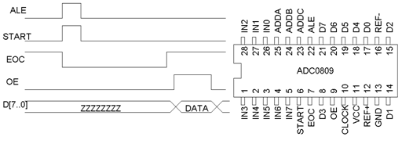
§10.2.1 多过程结构状态机
E
D
A技术与应用
ADC0809工作时序和芯片引脚图
START为转换启动控制信号，高电平有效。
ALE为模拟信号输入选通端口地址锁存信号，上升沿有效。
EOC为状态信号，START有效后，EOC为低电平，进入转换状态，转换时间约100μs，转换结束后，EOC变为高电平。
OE为输出允许控制，高电平有效。
15

Slide 16
E
D
A技术与应用
监测EOC，低电平，转换未结束，停留，高电平，转换结束，进入st3
状态机向0809发出LOCK信号（上升沿），将0809输出的数据进行锁存。
St0
St1
St2
St3
St4
EOC=1:
OE=1: 数据输出有效
对0809初始化
启动A/D转换
采样周期中等待
转换结束
数据锁存
EOC=0：正在转换
LOCK: 0→1
状态机向0809发出OE信号（高电平），允许输出，同时作为数据稳定周期，以便下一个状态中向锁存器锁入可靠的数据。
控制ADC0809采样状态图
16

Slide 17
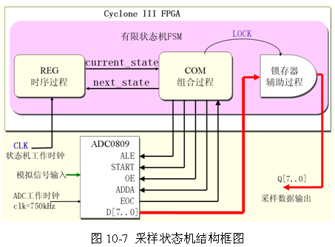
E
D
A技术与应用
采样状态机结构框图
程序中包含三个过程结构：
时序过程REG：在CLK的驱动下，不断将next_state中的内容（状态元素）赋给现态cs，并由此信号将状态变量传输给COM组合过程。
组合过程COM：(1)状态译码功能。根据从现态信号cs中获得的状态变量，以及来自0809的状态线信号EOC，决定下一状态的转移方向，即次态的状态变量。(2)采样控制功能。根据cs中的状态变量确定对0809的控制信号ALE、START、OE等输出相应控制信号，当采样结束后还要通过LOCK向锁存器过程LATCH发出锁存信号。
锁存器辅助过程LATCH：将由0809的D[7..0]数据输出口输出的8位已转换好的数据锁存起来。
17

Slide 18
例10-2 ：ADC0809采样控制
module ADC0809 (D, CLK, EOC, RST, ALE, START, OE, ADDA, Q, LOCK_T);
input [7: 0] D; //来自0809转换好的8位数据
input CLK, RST; //状态机工作时钟和系统复位控制
input EOC; //转换状态指示，低电平表示正在转换
output ALE; //8个模拟信号通道地址锁存信号
output START, OE; //转换启动信号和数据输出三态控制信号
output ADDA, LOCK_T; //信号通道控制信号和锁存测试信号
output [7:0] Q; reg ALE, START, OE;
parameter s0=0, s1=1, s2=2, s3=3, s4=4; //定义各状态子类型
reg[4: 0] cs, next_state; //为了便于仿真显示，现态名简写为cs
reg[7: 0] REGL; reg LOCK; //转换后数据输出锁存时钟信号
always @ (cs or EOC) begin //主控组合过程，规定各状态转换方式
case (cs)
s0 : begin ALE=0; START=0; OE=0; LOCK=0;
next_state<=s1; end //0809初始化
s1 : begin ALE=1; START=1; OE=0; LOCK=0;
next_state<=s2; end //启动采样信号START
E
D
A技术与应用
18

Slide 19
例10-2-续 ：ADC0809采样控制
s2 : begin ALE=0; START=0; OE=0; LOCK=0;
if (EOC==1'b1) next_state<=s3;//EOC=1表明转换结束
else next_state<=s2; end //转换未结束，继续等待
s3 : begin ALE=0; START=0; OE=1; LOCK=0;//开启OE,打开 AD数据口
next_state<=s4; end //下一状态无条件转向s4
s4 : begin ALE=0;START=0;OE=1;LOCK=1;//开启数据锁存信号
next_state<=s0; end
default : begin ALE=0; START=0; OE=0; LOCK=0;
next_state<=s0; end
endcase
end
always @ (posedge CLK or posedge RST) begin//时序过程
if (RST) cs<=s0; else cs<=next_state; end
always @ (posedge LOCK) if (OE) REGL<=D;//在LOCK上升沿 将转换好的数据锁入
assign ADDA=0; assign Q=REGL; //选择模拟信号进入通道IN0
assign LOCK_T=LOCK; //将测试信号输出
endmodule
E
D
A技术与应用
19

Slide 20
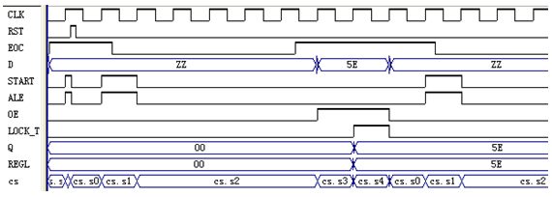
激励按0809控制时序人为设定
E
D
A技术与应用
由内部LOCK信号引出的测试信号
ADC0809采样状态机工作时序
状态s0：复位信号后即进入状态s0。
状态s1：第二个时钟上升沿后，状态机进入状态s1（即cs=s1），由START、ALE发出启动采样和地址选通的控制信号。
状态s2：EOC由高电平变为低电平，0809的8位数据输出端呈现高阻态“ZZ”。等待CLK数个时钟周期后，EOC变为高电平，表示转换结束。
状态s3：在此状态的输出允许OE被设置成高电平。此时0809的数据输出端D[7..0]即输出已经转换好的数据5EH。
状态s4：LOCK_T发出一个脉冲，其上升沿立即将D端口的5E锁入Q和REGL中。
20

Slide 21
例10-3：修改后的ADC0809采样控制
//将组合过程COM拆分为两个部分
always @ (cs or EOC) begin//状态译码和状态转换
case (cs)
s0 : next_state<=s1;
s1 : next_state<=s2;
s2 : if (EOC==1'b1) next_state<=s3; else next_state<=s2;
s3 : next_state<=s4;
s4 : next_state<=s0;
default : next_state<=s0;
endcase
end
always @ (cs or EOC) begin//对外控制信号输出
case (cs)
s0 : begin ALE=0; START=0; OE=0; LOCK=0; end
s1 : begin ALE=1; START=1; OE=0; LOCK=0; end
s2 : begin ALE=0; START=0; OE=0; LOCK=0; end
s3 : begin ALE=0; START=0; OE=1; LOCK=0; end
s4 : begin ALE=0; START=0; OE=1; LOCK=1; end
default : begin ALE=0; START=0; OE=0; LOCK=0; end
endcase
end
E
D
A技术与应用
21

Slide 22
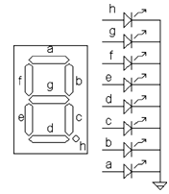
习题
E
D
A技术与应用
请用Verilog编程。用一个状态机模型实现一个七段码数码管字符发生器。数码管如图所示，高电平点亮，该电路的功能是，当异步复位输入信号RST为低电平时，所有输出全部为0，无显示，当RST为高电平时，在时钟信号CLK的上升沿作用下，依次循环输出“EdA”这三个字符。
22

